Slide 1
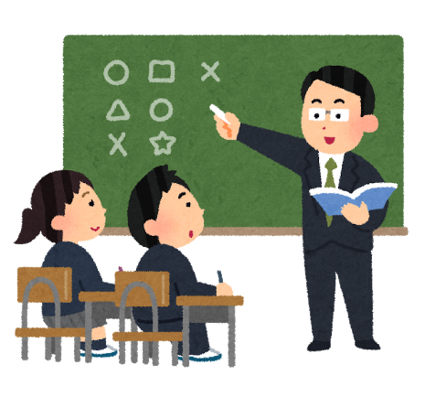
Lộ trình giáo dục của
Nhật Bản
～ Phiên bản Tỉnh Aichi ～
Tháng 9 năm 2024
Hiệp hội Giao lưu quốc tế tỉnh Aichi

Slide 2
Nội dung
1. | Về hướng đi sau khi tốt nghiệp trung học cơ sở. |  | P.2
2. | Sau khi tốt nghiệp trung học cơ sở, bạn sẽ làm gì? |  | P.3
3. | Chọn trường nào sau khi tốt nghiệp trung học cơ sở |  | P.5
4. | Trường trung học phổ thông |  | P.6
(1) Sự khác biệt giữa trường trung học P. 6 phổ thông và trung học cơ sở là gì? |  | (5) Cách tìm trường THPT P.15
(2) Các loại trường THPT ở Nhật P. 7 |  | (6) Học phí tại các trường P.16 trung học phổ thông
(3) Các chường trình giáng day P.13 |  | (7) Kỳ thi tuyển sinh vào trường THPT P.18
(4) Những điểm cần lưu ý khi chọn trường THPT P.14
5. | Tìm hiểu về trường kỹ thuật chuyên nghiệp (Trường Kosen) |  | P.27
6. | Trường chuyên môn, trường kỹ thuật chuyên nghiệp (Kosen) |  | P.29
7. | Ví dụ những việc cần làm để lựa chọn được hướng đi |  | P.32
8. | Cần những gì để học lên cấp? |  | P.35
9. | Vì bản thân mình trong tương lai, hãy: |  | P.37
Thông tin bổ sung① Trường Trung học Công lập Buổi Tối |  |  | P.39
Thông tin bổ sung② Chương trình IB DP (International Baccalaureate Diploma Program - IB DP) |  |  | P.40

Slide 3
１．Về hướng đi sau khi tốt nghiệp trung học cơ sở.
Trường trung học Chương
trình giai đoạn đầu
3 năm
Trường trung học
Chương
trình giai đoạn sau
3 năm
Đại học
4 năm
(Một số khoa, như khoa y, có thời gian học là 6 năm.)
Sau Đại học
2~5 năm
Khối Trung học Cơ sở 3 năm
Khối Trung học Phổ thông 3 năm
Trường Trung học Phổ thông Linh hoạt-Flexible High School
《Hệ học cả ngày》
Trường trung học phổ thông 3 năm
P.12
Trường trung học cơ sở
3 năm
P.8
Cao đẳng
2 năm
《Hệ học nửa buổi/
Hình thức học từ xa》
Trường trung học phổ thông 3 năm
P.9
Trường kĩ thuật chuyên nghiệp
/ Trường Kosen 5 năm
xin việc,...
P.27
Trường chuyên môn
Chương trình phổ thông
(Trường trung cấp chuyên nghiệp)
1 đến 3 năm
Trường chuyên môn
Chương trình dạy nghề
(Trường dạy nghề / Trường Senmon)
1 đến 4 năm
P.29
Trường chuyên môn Chương trình chung
1 năm trở lên
P.29
Giáo dục bắt buộc
Đến 15 tuổi

Slide 4
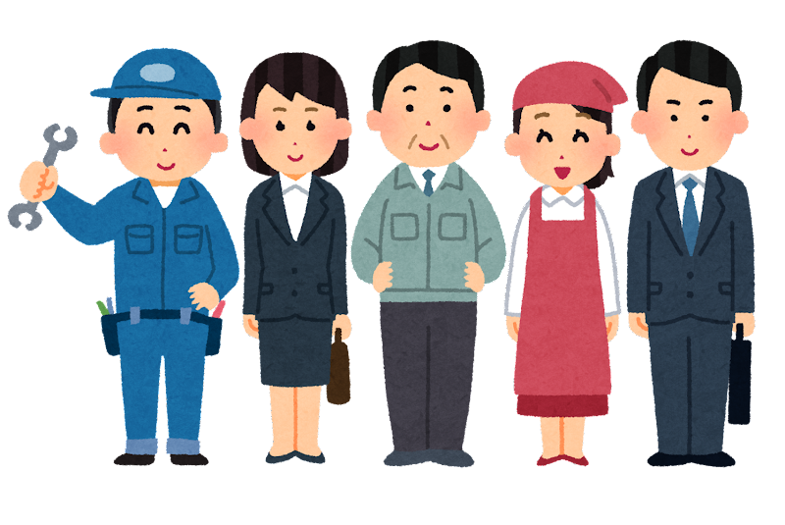
２．Sau khi tốt nghiệp trung học cơ sở, bạn sẽ làm gì?
v
① xin việc làm
・Tìm việc thông qua các hoạt động xin việc
・Có những kì thi như viết bài luận hoặc phỏng vấn
② học lên cấp
・Học ở trường THPT , trường trung cấp
・Cũng có những người vừa đi làm vừa đi học.
・Có những trường học online
・Có những kì thi như viết bài luận hoặc phỏng vấn

Slide 5
v
Tại tỉnh Aichi:
＊ 98,5% học sinh tốt nghiệp trung học cơ sở học lên trung học phổ thông, v.v...
＊ 58,2% học sinh tốt nghiệp trung học phổ thông học lên đại học, cao đẳng, trường chuyên môn, v.v...
（Khảo sát cơ bản các trường học năm 2023）
v
Tại sao phải đi học THPT , trung cấp
Số người tìm việc làm sau khi tốt nghiệp trung học cơ sở ＝ 1/100 người
Các doanh nghiệp Nhật Bản thường tuyển dụng nhân viên đã tốt nghiệp trường trung học phổ thông, đại học hay trường chuyên môn.
Nhiều người Nhật cho rằng, việc nâng cao học lực, trang bị cho bản thân kiến thức hay rèn luyện kỹ thuật ở trường học là vô cùng quan trọng.
Có nhiều công việc không thể lấy được chứng chỉ hành nghề nếu không tốt nghiệp trung học phổ thông.

Slide 6
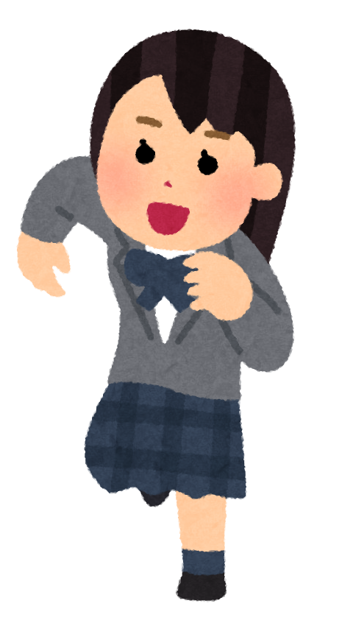
３．Chọn trường nào sau khi tốt nghiệp trung học cơ sở
v
（１）Những lựa chọn học lên phổ biến của học sinh trung học cơ sở ở tỉnh Aichi.
① Trường THPT công lập ・Hệ học cả ngày
② Trường THPT công lập ・Hệ học nửa buổi
③ Trường THPT công lập ・Hình thức học từ xa
⑤ National high school ・Hệ học cả ngày
⑥ Trường THPT dân lập ・Hệ học cả ngày/
Hình thức học từ xa
⑦ Trường dạy nghề
Có thể học bằng cách chuyển đổi giữa ba hệ: chính quy, bán thời gian và đào tạo từ xa
④ Trường THPT công lập・ Trường Trung học Phổ thông Linh hoạt - Flexible High School
・Trường THPT Saya (Thành phố Aisai)
・Trường THPT Taketoyo (Thị trấn Taketoyo)
・Trường THPT Yutakano (Thành phố Toyota)
・Trường THPT Mito Aoba (Thành phố Toyokawa)

Slide 7
４．Trường trung học phổ thông
v
（１）Sự khác biệt giữa trường trung học phổ thông và trung học cơ sở là gì?
Sự khác biệt lớn đối với các trường trung học cơ sở là ở trung học phổ thông sẽ khó tốt nghiệp và lên lớp hơn.
Trung học cơ sở là giáo dục bắt buộc nên sẽ không có lưu ban, nhưng ở trường trung học phổ thông, khi thành tích kém hay nghỉ học nhiều sẽ không thể lên lớp hay tốt nghiệp.
Hãy nghiêm túc học tập để tham dự kỳ thi nhé.

Slide 8
v
（２） Các loại trường THPT ở Nhật 1⃣
Trường THPT công lập | Trường trung học phổ thông do thành phố và tỉnh quản lý (Trường trung học phổ thông do tỉnh lập・Trường trung học phổ thông do thành phố lập) Các chi phí như phí nhập học hay học phí, v.v...thấp hơn so với những trường tư thục
National high school | Trường nghiên cứu trực thuộc đại học quốc lập do chính phủ điều hành.Các chi phí như phí nhập học hay học phí, v.v...thấp hơn so với những trường tư thục
Trường THPT dân lập | Trường được quản lý bởi các tổ chức giáo dục tư nhân Mỗi trường có đặc trưng riêng trong phương châm giáo dục và nội dung giáo dục Các chi phí như phí nhập học hay học phí, v.v...cao hơn so với trường công lập（Có chế độ hỗ trợ）

Slide 9
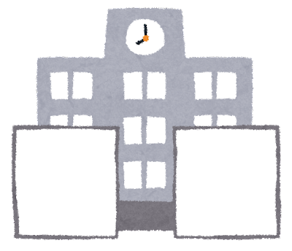
v
（２） Các loại trường THPT ở Nhật 2⃣
① Hệ học cả ngày
◆ Có giờ học vào buổi trưa ngày thường
・ Học sinh đến trường, tham gia 5-6 tiết học / ngày
・ Cả lớp sẽ cùng học môn học giống nhau vào cùng một thời gian
Ví dụ về một ngày của trường cấp 3 hệ học cả ngày

Slide 10
v
② Hệ học nửa buổi
◆ Có thể vừa đi làm vừa đi học
・Mỗi ngày học 4 tiếng vào "Ban ngày" hoặc "Buổi tối"
・Mất từ 3 năm trở lên để tốt nghiệp （nếu cố gắng trong 3 năm có thể tốt nghiệp）
Ví dụ về một ngày của trường cấp 3 hệ học buổi tối

Slide 11
v
※Thời gian chỉ là ví dụ minh họa
Hình thức học bán thời gian ban ngày | Học cùng thời gian như trường theo hình thức toàn thời gian (Có hai ca) Chọn một trong hai ca sau Ca 1：9:00～13:00 Ca 2：10:50～15:20
Hình thức học bán thời gian buổi tối | 17:00～21:00 Có suất ăn （Có trường cung cấp suất ăn trước khi vào học, cũng có trường cung cấp suất ăn giữa các tiết học）
Có thể vừa học vừa làm.
Hình thức học bán thời gian ban ngày cũng có thể tốt nghiệp trong 3 năm..

Slide 12
v
③ Hình thức học từ xa
◆ Không nhất thiết phải đến trường mỗi ngày.
・ Tự học tại nhà
・ Đến trường những ngày qui định
・ Có trường học tổ chức học online
・ Cần nộp bài tập
・Mất từ 3 năm trở lên để tốt nghiệp.
（nếu cố gắng trong 3 năm có thể tốt nghiệp）

Slide 13
v
④ Trường Trung học Phổ thông Linh hoạt-Flexible High School
Có thể học bằng cách chuyển đổi giữa ba hệ: chính quy, bán thời gian và đào tạo từ xa
Cần lấy 74 tín chỉ trở lên để tốt nghiệp
ví dụ）3 năm tại trường Trung học phổ thông Linh hoạt
A. Hệ học cả ngày
B. Hệ học nửa buổi
C. Hình thức học từ xa
★ Năm thứ nhất: Nhập học vào hệ đào tạo từ xa.
★ Năm thứ hai: Học các môn của hệ đào tạo từ xa và bán thời gian.
★ Năm thứ ba: Học các môn của hệ đào tạo từ xa, bán thời gian và chính quy.
Thời gian | Tháng | Thứ ba | Thứ tư | Thứ năm | Thứ sáu
1 |  | C
2 |  | C
3 |  | C
4 |  | C
5 |  | C
6 |  | C
Thời gian | Tháng | Thứ ba | Thứ tư | Thứ năm | Thứ sáu
1
2 |  | C
3 |  | C |  |  | B
4 |  | C |  |  | B
5 |  | C | B | B
6 |  | C | B | B
Thời gian | Tháng | Thứ ba | Thứ tư | Thứ năm | Thứ sáu
1
2 |  | C
3 | B | C | B |  | B
4 | B | C | B |  | B
5 |  | A | B | B | A
6 | A |  | B | B
Vào những ngày và giờ không đến trường, sẽ học ở nhà.

Slide 14
v
（３）Các khoa của trường THPT công lập
Chương trình giáo dục phổ thông | Học các môn học cần thiết để học lên các cấp cao hơn Chương trình giáo dục phổ thông, Khoa Nghiên cứu Tương lai, Khoa Nghiên cứu Cộng đồng, ...
Chương trình dạy nghề | Học các kiến thức và kỹ thuật thực hành Nông nghiệp, công nghiệp, thương mại, phúc lợi, kinh tế gia đình (văn hóa đời sống), Quan hệ Quốc tế, ...
Khoa tổng hợp | Theo sở thích, nguyện vọng của cá nhân

Slide 15
豊田西高校
（４） Những điểm cần lưu ý khi chọn trường THPT
・ Quyết định dựa trên những điều mình muốn học hoặc những thứ mình yêu thích
・ Suy nghĩ về những gì mình muốn làm sau khi tốt nghiệp THPT.
・ Tìm hiểu về học phí và các chi phí khác.
・ Thảo luận với thầy cô, cha mẹ.
・ Thảo luận với thầy cô, cha mẹ.
・ Hỏi các anh chị đi trước về những trải nghiệm và tình hình của trường.
・ Tìm hiểu xem liệu có thể đi học từ nhà hay không. như là...

Slide 16
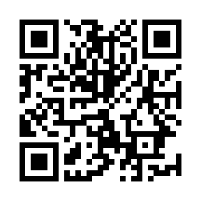
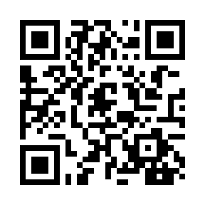
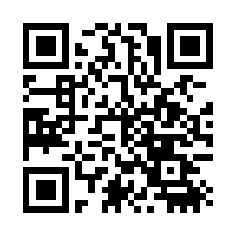
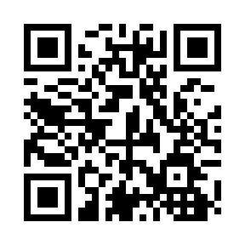
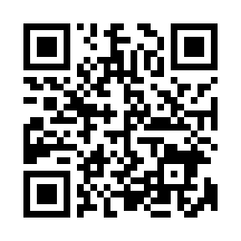
豊田西高校
（５） Cách tìm trường THPT
・ Có 2 trường THPT quốc lập thuộc tỉnh Aichi
Trường THPT trực thuộc Khoa Giáo dục, Đại học Nagoya.
https://highschl.educa.nagoya-u.ac.jp/
Trường THPT trực thuộc Đại học Giáo dục Aichi.
http://www.auehs.aichi-edu.ac.jp/
・ Bạn có thể tìm các trường cấp 3 công lập trong tỉnh Aichi qua 'Sagaso My School'
Hệ thống điều hướng trường công lập Aichi 'Sagaso My School'
https://aichi-school-navi.aichi-c.ed.jp/
・ Tìm hiểu về Trường THPT công lập tỉnh Aichi ở dưới đây
Trang chủ trường trung học thành phố Nagoya
https://www.nagoya-c.ed.jp/highschool/
・ Có thể tìm các trường cấp 3 tư thục trong tỉnh Aichi.
Trang chủ của các trường trung học tư thục ở tỉnh Aichi
https://www.aichi-shigaku.gr.jp/contents/school.htm

Slide 17
v
（6）Chi phí học THPT
Các loại | Trường trung học phổ thông công lập |  |  | Trường THPT dân lập
 | Hệ học cả ngày | Hệ học nửa buổi | Hình thức học từ xa | Hệ học cả ngày
Học phí | 118,800 yên/năm | 22,800-32,400 yên/năm | 336 yên/tín chỉ | Khoảng 400,000 yên/năm
Phí nhập học | 5,650 | 2,100 | 500 | khoảng 200,000 yên
Phí liên quan đến PTA - Phí Hội học sinh | khoảng 6,000 yên/tháng | Khoảng: 7,550 yên/năm Buổi tối: 4,350 yên/năm (bao gồm tiền quỹ) | khoảng 35,000 /p (phí thu của nhà trường, v.v...) | khoảng 20,000 yên/năm
Tiền ăn | 0 yên (Không có suất ăn) | 5,300 yên/tháng (Chỉ có bữa ăn tối) | 0 yên (Không có suất ăn) | 0 yên (Không có suất ăn)
Lệ phí thi – Phí dự thi | 2,200 yên | 950 yên | 0 yên | khoảng 14,000 yên
※Phí xét tuyển, phí dự thi tuyển sinh niên khóa 2025 sẽ được công bố vào khoảng tháng 11
※Ngoài các khoản phí trên, còn có tiền sách giáo khoa, chi phí tham quan trường học, chi phí tài liệu giảng dạy, tiền đồng phục, tiền giao thông, v.v...
★Ref: Nguồn tham khảo: Website Hội đồng Giáo dục Tỉnh Aichi (Tính đến tháng 7 năm 2024)

Slide 18
v
Chế độ trợ cấp chính
Đăng ký tại trường trung học phổ thông đã nhập học
Tiền trợ cấp - Học bổng | Đối tượng | Nghĩa vụ hoàn trả | Nội dung
Hỗ trợ học phí bậc trung học phổ thông | Trường quốc lập, Công lập, Dân lập | Không có / Không cần hoàn trả | Học phí được miễn ※Có giới hạn về số tiền hỗ trợ
Trợ cấp khoản đóng nhập học | Dân lập | Không có / Không cần hoàn trả | Trợ cấp một phần phí nhập học
Trợ cấp học phí | Dân lập | Không có / Không cần hoàn trả | Trợ cấp một phần học phí
Vay tiền của quỹ học bổng | Trường quốc lập, Công lập, Dân lập | Có / Cần hoàn trả | Cho vay không lãi suất đối với những học sinh khó khăn về mặt kinh tế 11,000-35,000 yên/tháng
Học bổng dành cho học sinh THPT | Trường quốc lập, Công lập, Dân lập | Không có / Không cần hoàn trả | Hỗ trợ chi phí giáo dục ngoài tiền sách giáo khoa và học phí

Slide 19
豊田西高校
（7） Kỳ thi tuyển sinh vào trường THPT
Quyết định đậu hay rớt chỉ bằng bài kiểm tra?
＜Trả lời＞ Không quyết định chỉ bằng bài kiểm tra!
Đánh giá hồ sơ … Nội dung giấy tờ được trường trung học cơ sở gửi đến trường trung học phổ thông gồm “Đánh giá học bạ” và “Tình hình đời sống học đường”.
Tổng điểm đánh giá (5 ~ 1) của 9 môn trong học bạ ※Tối đa là 45 điểm
Đánh giá học sinh trung học cơ sở năm 3
Số ngày đi học, hoạt động câu lạc bộ, hoạt động hội học sinh, v.v...
Đời sống học đường hàng ngày là vô cùng quan trọng!
Đánh giá các hoạt động như là “Tuân thủ thời gian”, “Việc nộp những tài liệu cần nộp”, “Thái độ học tập”, v.v...
- 18 -

Slide 20
v
◆ Các hình thức thi tuyển sinh vào trường THPT công lập
(Hệ học cả ngày)
Các loại hình | Đặc trưng | Trường THPT thực hiện
Tuyển sinh chung | Có thể chọn tối đa 2 trường nguyện vọng Chỉ thi 1 lần → Xem trang 19 | Áp dụng cho tất cả các trường và chuyên ngành
Kỳ thi tuyển sinh có thư giới thiệu | Không kiểm tra học lực, xét tuyển dựa trên thư giới thiệu từ trường cấp hai, phỏng vấn và đánh giá tổng thể | Áp dụng cho tất cả các trường và chuyên ngành
Kỳ thi tuyển sinh đặc biệt | Đánh giá dựa trên ý chí học tập, năng lực và thành tích trong lĩnh vực liên quan | Chỉ áp dụng cho một số trường
Kỳ thi tuyển chọn học sinh nước ngoài | Điều kiện: Bản thân hoặc phụ huynh là người nước ngoài, hoặc thời gian lưu trú tại Nhật dưới 6 năm → Xem trang 21 | Chỉ áp dụng cho một số trường (Năm 2025 có 12 trường thực thi)
Kiểm tra đầu vào hệ thống tín dụng toàn thời gian | Dành cho học sinh có số ngày vắng mặt khoảng 30 ngày/năm trong năm 2 ,năm 3 THCS | Áp dụng cho các trường trung học phổ thông hệ tín chỉ toàn thời gian (bao gồm cả trường trung học linh hoạt - Flexible High School)
Tuyển sinh cho học sinh trở về từ nước ngoài | Dành cho học sinh đã sống ở nước ngoài trên 2 năm cùng với phụ huynh và trở về trong vòng 2 năm | Chỉ áp dụng cho một số trường

Slide 21
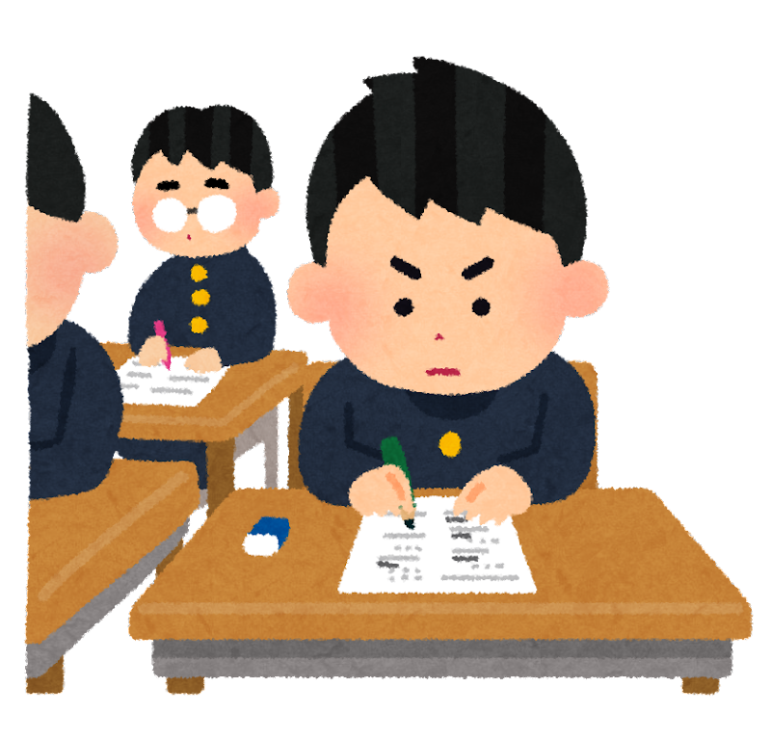
v
◆ Kỳ thi tuyển sinh vào trường THPT công lập (Tuyển sinh chung)
○ Có thể dự thi 2 trường
○ Môn thi
5 môn gồm Quốc ngữ, Toán, Xã hội, Vật lý, Tiếng Anh
Môn Tiếng Anh có bài kiểm tra nghe
Về phần phỏng vấn, có trường tổ chức và cũng có trường không
○ Lịch thi
（Nếu có dự thi 2 trường thì cũng chỉ phải kiểm tra học lực 1 lần）
Thứ tư, ngày 26 tháng 2 năm 2025

Slide 22
v
※ Thông tin về Trường Trung học Linh hoạt - Flexible High School: Xem trang 22
◆ Kỳ thi tuyển sinh vào trường trung học công lập (hệ bán thời gian)
Các loại hình | Đặc trưng | Nội dung kỳ thi
Tuyển sinh chính thức | Không thể đăng ký song song với kỳ thi tuyển sinh hệ chính quy (toàn thời gian) | Phỏng vấn （Một số trường có bài kiểm tra năng lực cơ bản hoặc bài luận）
Tuyển sinh bổ sung | Được tổ chức nếu số lượng tuyển sinh chưa đủ
◆ Kỳ thi tuyển sinh vào trường trung học công lập (hệ đào tạo từ xa) (Trường Kyokuryo và Trường Kariya Higashi)
Các loại hình | Đặc trưng | Nội dung kỳ thi
Tuyển sinh đợt đầu | Không thể đăng ký song song với hệ chính quy hoặc bán thời gian | Đánh giá dựa trên thông tin trong phiếu điều tra và bản tự đánh giá của thí sinh. Có thể có bài luận và phỏng vấn
Tuyển sinh đợt sau | Có thể đăng ký sau khi biết kết quả kỳ thi của hệ chính quy và bán thời gian

Slide 23
v
◆ Về kỳ thi tuyển chọn học sinh nước ngoài của
trường THPT công lập
Đối tượng | Học sinh có quốc tịch nước ngoài, cùng với người bảo hộ có địa chỉ trong tỉnh Aichi, về nguyên tắc phải chuyển tiếp vào học tại các trường Nhật Bản ít nhất từ bậc tiểu học năm 4 trở lên. (Thời gian sống ở Nhật không quá 6 năm)
Môn thi | ・Một bài kiểm tra cơ bản tổng hợp cả 3 môn học Quốc ngữ, Toán học, tiếng Anh (có phiên âm Furigana) ・Phỏng vấn
Ngày thi | Thứ Năm, ngày 6 tháng 2 năm 2025
Trường THPT thực hiện | Trường THPT Nagoya Minami, Trường THPT Komaki, Trường THPT Higashi-ura, Trường THPT Koromodai, Trường THPT Anjo Minami, Trường THPT Mito Aoba, Trường THPT Toyota kouka, Trường THPT Toyogawa kouka, Trường THPT Iwakura sougou, Trường THPT Nakagase Seiwa, Trường THPT Chiryu, Trường THPT Toyohashi Nishi

Slide 24
v
◆ Các loại kỳ thi tuyển sinh vào Trường Trung học Linh hoạt - Flexible High School
Chương trình học | Nội dung kỳ thi
Kiểm tra đầu vào hệ thống tín dụng toàn thời gian (Tuyển sinh đặc biệt) | Tổ chức phỏng vấn Một trong các nội dung sau: bài luận, kiểm tra năng lực cơ bản, thuyết trình
Hình thức học bán thời gian ban ngày | Tổ chức phỏng vấn Một trong hai hoặc cả hai nội dung sau : bài luận, kiểm tra năng lực cơ bản
Hình thức học từ xa | Có thể có một hoặc hai hoặc tất cả nội dung : bài luận, kiểm tra năng lực cơ bản. Hoặc không thực thi
Trường Trung học Phổ thông Linh hoạt-Flexible High School??
● Không thể chuyển trường hoặc học song song trong giữa năm học Hãy suy nghĩ kỹ trước khi tham gia kỳ thi tuyển sinh.

Slide 25
v
◆ Lịch trình kỳ thi tuyển sinh vào trường trung học công lập
Các loại hình | 1／15 2／1 2／15 3／1 3／15 3／31
Tuyển sinh hệ chính quy (toàn thời gian)
Kỳ thi tuyển chọn học sinh nước ngoài
Tuyển sinh hệ bán thời gian (hệ học tối)
Tuyển sinh hệ đào tạo từ xa (đợt 1)
Tuyển sinh hệ đào tạo từ xa (đợt 2)
Thời gian nộp hồ sơ
Thi tuyển và phỏng vấn
Công bố kết quả

Slide 26
・名古屋大学教育学部付属高等学校
◆ Các hình thức thi vào trường THPT quốc lập
●Trường trung học phổ thông trực thuộc Khoa Giáo dục, Đại học Nagoya （Tình hình tuyển sinh cho năm học 2024）
● Trường trung học phổ thông trực thuộc Khoa Giáo dục, Đại học Nagoya(Tình hình tuyển sinh cho năm học 2024 ）
Các loại hình | Đặc trưng | Nội dung kỳ thi
Tuyển sinh chung | Thực hiện kiểm tra học lực, viết luận và phỏng vấn nhóm. Các môn thi không tổ chức thi sẽ được xét duyệt qua hồ sơ | Quốc ngữ, Tiếng Anh, Toán, Viết văn, Phỏng vấn nhóm
Tuyển sinh cho học sinh trở về từ nước ngoài | Dành cho học sinh đã sống tại nước ngoài hơn 2 năm và trở về trong vòng 2 năm. Dành cho học sinh đã sống tại nước ngoài hơn 2 năm và trở về trong vòng 2 năm | Quốc ngữ, Tiếng Anh, Toán, Viết văn, Phỏng vấn cá nhân
Tuyển sinh theo diện đặc biệt | Dành cho học sinh có thành tích học tập xuất sắc và phẩm hạnh tốt. Ngoài hồ sơ, yêu cầu thư giới thiệu của hiệu trưởng trường cấp hai và bài tự giới thiệu | Xét duyệt hồ sơ (hồ sơ học bạ, thư giới thiệu của hiệu trưởng và bài tự giới thiệu)・Phỏng vấn cá nhân
●Trường THPT trực thuộc Đại học Giáo dục Aichi（Tình hình tuyển sinh cho năm học 2024）
Các loại hình | Đặc trưng | Nội dung kỳ thi
Tuyển sinh chung | Không tổ chức phỏng vấn. Yêu cầu hồ sơ điều tra | Quốc ngữ, Toán, Tiếng Anh, Vật lý, Xã hội
Tuyển sinh cho học sinh trở về từ nước ngoài | Dành cho học sinh đã sống tại nước ngoài hơn 2 năm và trở về trong vòng 2 năm. Dành cho học sinh đã sống tại nước ngoài hơn 2 năm và trở về trong vòng 2 năm | Quốc ngữ, Toán, Tiếng Anh, Vật lý, Xã hội, Phỏng vấn cá nhân
Kỳ thi tuyển sinh có thư giới thiệu | Dành cho học sinh có thành tích học tập và phẩm hạnh xuất sắc, hoặc có năng lực, khả năng đặc biệt trong các lĩnh vực thể thao, văn hóa hoặc hoạt động đặc biệt khác. Yêu cầu hồ sơ điều tra | Viết văn, Phỏng vấn cá nhân

Slide 27
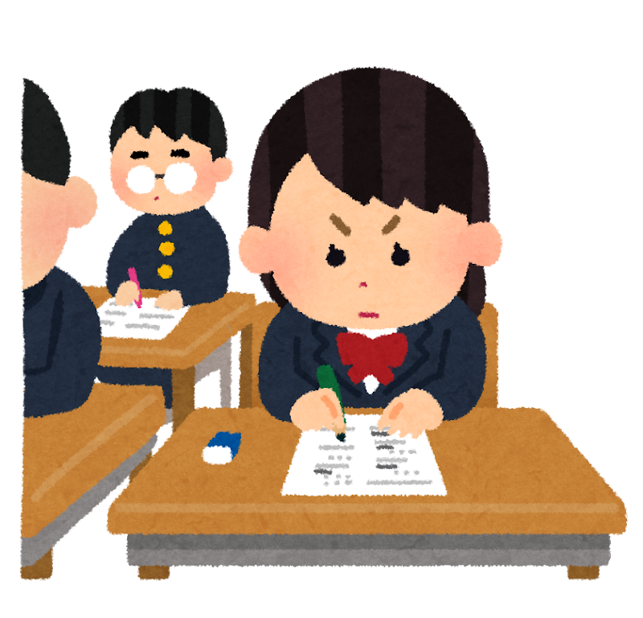
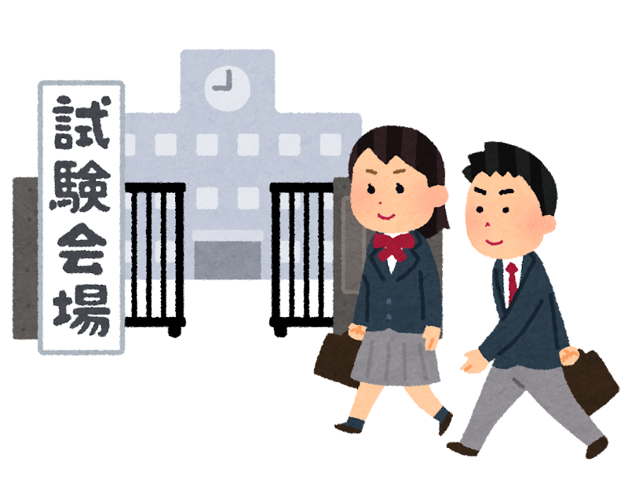
＊試験内容 は学校 によって異 なる
◆ Các loại kỳ thi tuyển sinh vào trường trung học tư thục
Các loại hình | Đặc trưng | Nội dung kỳ thi
Tuyển sinh chung | Có thể tham gia kỳ thi của tối đa 3 trường có lịch thi khác nhau. Có thể đồng thời đăng ký vào các trường công lập. | Kiểm tra học lực (ví dụ: 3 môn hoặc 5 môn). Một số trường có thể tổ chức kiểm tra kỹ năng.
Kỳ thi tuyển sinh có thư giới thiệu | Cần có thư giới thiệu của hiệu trưởng trường cấp hai. Nếu trúng tuyển, học sinh phải nhập học. | Phỏng vấn, viết luận. Kiểm tra năng lực cơ bản (ví dụ: 3 môn Tiếng Anh, Toán và Ngữ văn).
Kỳ thi tuyển sinh đặc biệt | Loại tuyển sinh tự giới thiệu không cần thư giới thiệu từ hiệu trưởng trường cấp hai. Yêu cầu hồ sơ điều tra. Nếu trúng tuyển, học sinh phải nhập học. | Phỏng vấn, viết luận. Kiểm tra năng lực cơ bản (ví dụ: 3 môn Tiếng Anh, Toán và Ngữ văn).
＊ Nội dung kỳ thi có thể khác nhau tùy vào trường.

Slide 28
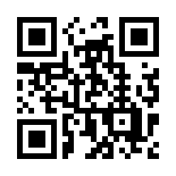
5． Trường kỹ thuật chuyên nghiệp (Senmon)
◆ Trường kỹ thuật chuyên nghiệp (Senmon)
Trường kỹ thuật chuyên nghiệp là một loại trường kết hợp giữa trường trung học phổ thông và đại học, với mục tiêu đào tạo các kỹ sư có kiến thức thực tiễn. Thời gian học: 5 năm. Từ năm đầu, sinh viên sẽ học các môn chuyên ngành, tham gia các thí nghiệm và thực hành.
● Các trường kỹ thuật chuyên nghiệp tại tỉnh Aichi
Trường Kỹ thuật chuyên nghiệp (Senmon) Công nghiệp Toyota
https://www.toyota-ct.ac.jp/
Các chuyên ngành:
-Kỹ thuật cơ khí -Kỹ thuật môi trường và đô thị
-Kỹ thuật hệ thống điện - điện tử -Kỹ thuật kiến trúc
-Kỹ thuật công nghệ thông tin

Slide 29
◆ Các hình thức tuyển sinh vào Trường Kỹ thuật chuyên nghiệp (Kosen) Công nghiệp Toyota
Các loại hình | Đặc trưng | Nội dung kỳ thi
Xét tuyển học lực | Có thể đăng ký tối đa 3 chuyên ngành. Yêu cầu hồ sơ điều tra. | 5 môn gồm Quốc ngữ, Xã hội, Toán, Vật lý, Tiếng Anh
Kỳ thi tuyển sinh có thư giới thiệu | Chỉ tổ chức thi cho chuyên ngành đăng ký đầu tiên. Ngoài hồ sơ học bạ, cần có thư giới thiệu của hiệu trưởng trường cấp hai. | Phỏng vấn
● Nếu trúng tuyển, học sinh phải nhập học.
● Nếu không đỗ, học sinh vẫn có thể tham gia kỳ thi tuyển vào trường công lập

Slide 30
6．Trường chuyên môn, trường đào tạo kỹ thuật
〈Trường chuyên môn〉
Mục đích
Đào tạo và phát triển năng lực cần thiết cho nghề nghiệp và sinh hoạt thực tế
Ngành học
Kinh tế gia đình, phúc lợi, thời trang, công nghiệp, thợ làm tóc, đầu bếp, thương mại, thiết kế máy tính, v.v...
Lấy được tư cách tham dự các kỳ thi quốc gia và bằng cấp khác nhau (Chứng chỉ người giúp việc, người xử lý chất độc hại, thợ điện, đầu bếp)
Đặc trưng ①
Đặc trưng ②
Cũng có nơi cho học sinh lấy được bằng tốt nghiệp trung học phổ thông

Slide 31
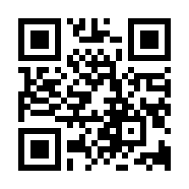
)
豊田西高校
Hãy tìm hiểu về các trường dạy nghề (Trường senmon) ！
Hãy tìm hiểu về các trường dạy nghề (Trường senmon)
https://www.askr.or.jp/search/
・ Bạn có thể tìm kiếm các trường chuyên nghiệp trong tỉnh Aichi theo lĩnh vực bạn muốn học hoặc tên trường.
・ Giới thiệu các trường cung cấp chương trình tham gia học thử.
・ Bạn có thể xem thông tin tuyển sinh (bao gồm nội dung kỳ thi và ngày thi, v.v.).

Slide 32
〈Trường đào tạo kỹ thuật〉
・Tổ chức đào tạo và dạy nghề cho người lao động kỹ thuật
・Trường học dành cho người muốn làm những công việc có liên quan đến kiến trúc, xây dựng cảnh quan và điện trong tương lai.
・Môn thi: Quốc ngữ, toán học, phỏng vấn
・Cách đăng ký ：Nộp hồ sơ lên Trung tâm dịch vụ việc làm (Hello Work)
・Lưu ý: Trường senmon không phải là trường học chính thức, do đó không được tính là học vấn chính thức.

Slide 33
7．Ví dụ những việc cần làm để lựa chọn được hướng đi
【Học sinh THCS năm nhất】
◆ Phỏng vấn nghề nghiệp: Tìm hiểu về các loại công việc
Tìm hiểu ý nghĩa của các công việc từ những người đang đi làm ở xung quanh.
⇒ Tìm hiểu về các công việc khác nhau.

Slide 34
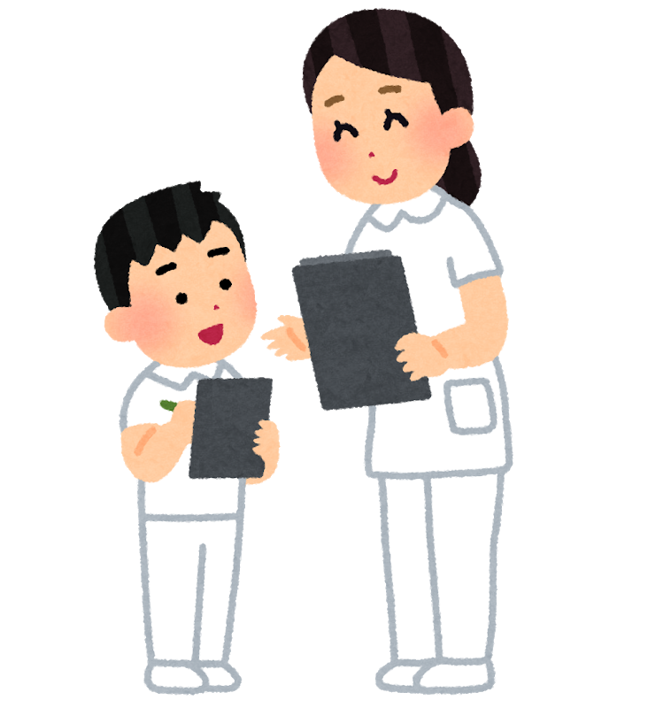
【Học sinh THCS năm 2】
◆ Hoạt động trải nghiệm công việc
Trải nghiệm làm việc thực tế tại các doanh nghiệp, bệnh viện, cơ sở phúc lợi ở địa phương.
Học được niềm vui khi tương tác, làm việc với mọi người.
⇒ Đây có thể trở thành động cơ để lựa chọn hướng đi sau này.

Slide 35
【Học sinh THCS năm 3】
◆ Hoạt động trải nghiệm công việc qua các buổi tham quan học tập：
Tham quan nơi làm việc ở thủ đô Tokyo của Nhật Bản, phỏng vấn nhân viên công ty.
◆ Tìm hiểu các hướng đi sau khi tốt nghiệp：
Suy nghĩ về nguyện vọng, cuộc sống tương lai để từ đó đưa ra quyết định về con đường sẽ lựa chọn.
⇒ Hướng tới tự chủ thực hiện, Hướng đến việc tự hiện thực hóa

Slide 36
8．Cần những gì để học lên cấp?
① Ước mơ, mục tiêu!
Học gì? Học để làm gì? Tương lai muốn làm gì ở Nhật? Tìm kiếm điều bản thân muốn làm.
② Năng lực tiếng Nhật và học lực!
Hãy tích cực sử dụng tiếng Nhật! Tích cực, chăm chỉ tham gia các lớp học ở trường.

Slide 37
③ Khả năng thích ứng với cuộc sống
・Tuân thủ thời gian
・Vui vẻ chào hỏi mọi người
・Ăn mặc, sử dụng ngôn ngữ phù hợp với hoàn cảnh
・Tuân thủ các quy định

Slide 38
9．Vì bản thân mình trong tương lai, hãy
◆ Chăm chỉ, nghiêm túc học những gì cần phải học
◆ Chủ động, tích cực nói chuyện, trao đổi với giáo viên trong trường
◆ Trao đổi với gia đình khi quyết định hướng đi
◆ Tham quan các trường học (trải nghiệm học thử)
◆ Không được bỏ cuộc!
Điều quan trọng cần nhắc lại

Slide 39
Chúng tôi ủng hộ ước mơ của bạn!
Hãy tươi cười tiến lên phía trước!
Cố lên！

Slide 40
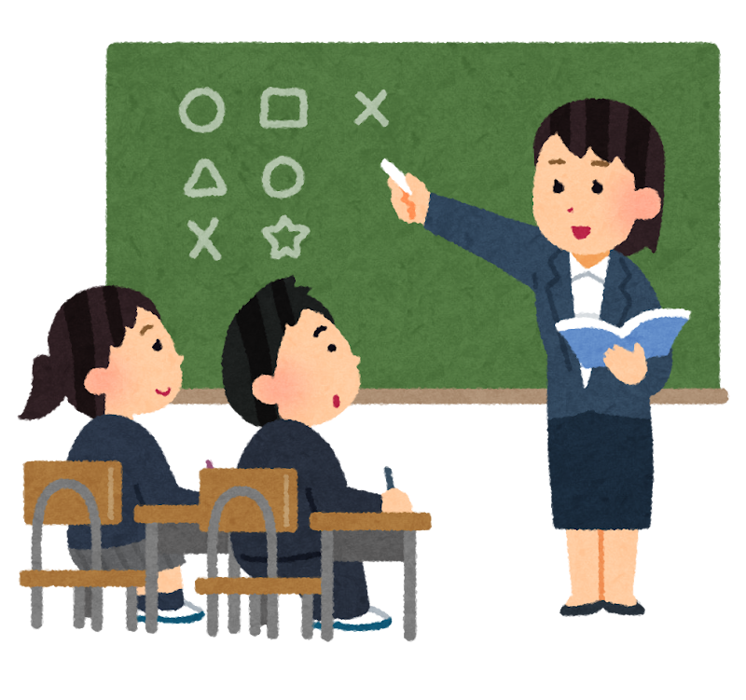
Thông tin bổ sung ①
Trường Trung học Công lập Buổi Tối
・ Học từ khoảng 17:00 đến 21:00.
・ Mỗi ngày có 4 tiết học (1 tiết là 40 phút).
・ Học trong 3 năm có thể tốt nghiệp (Có thể rút ngắn hoặc kéo dài tối đa 6 năm)
Ví dụ: Một ngày học tại trường trung học ban đêm công lập.

Slide 41
Thông tin bổ sung ②
Chương trình IB DP (International Baccalaureate Diploma Program - IB DP)
Chứng chỉ IB là chứng chỉ được công nhận toàn cầu cho việc vào đại học quốc tế. Chứng chỉ IB là chứng chỉ được công nhận toàn cầu cho việc vào đại học quốc tế. Chứng chỉ IB là chứng chỉ được công nhận toàn cầu cho việc vào đại học quốc tế. Có ít trường thực hiện chương trình này có thể cấp bằng tốt nghiệp trung học phổ thông của Nhật Bản.
・ Các lớp học chủ yếu được giảng dạy bằng Tiếng Anh.
・ Thời gian nhập học có thể là tháng 9.
・ Bao gồm các môn bắt buộc và tự chọn.

Slide 42
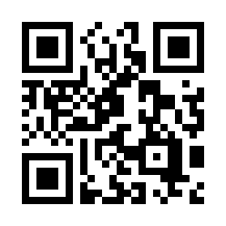
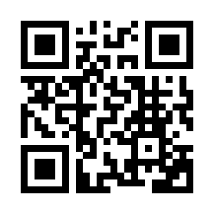
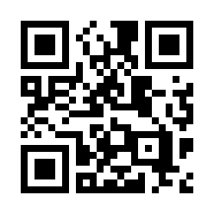
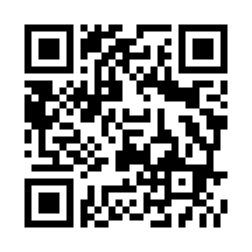
Các trường thực hiện chương trình Baccalaureate Quốc tế (IB Diploma) tại tỉnh Aichi
＜ Học sinh nhận được bằng tốt nghiệp trung học ＞
・“Kokusai Koto Gakko” Trường Trung học Quốc tế (NIC)
・“Nagoya Kokusai Koto Gakko ” Trường Trung học Quốc tế Nagoya
＜ Trường Quốc tế ＞
・Trường Quốc tế Enishi
・Trường Quốc tế Nagoya
https://ic.nucba.ac.jp/jp/
https://www.nihs.ed.jp/
https://enishi.ac.jp/JP/
https://www.nis.ac.jp/japanese/welcome

